Slide 1
МУЗЫКАЛЬНЫЕ ИНСТРУМЕНТЫ
2 класс
Вербицкая О.А., учитель музыки
Школа-интернат № 11.
г.Шадринск

Slide 2
Должны узнать
названия некоторых муз. инструментов, их внешний вид, звучание
уметь отличать один инструмент от другого, делить их на группы, а так же пользоваться на уроках музыки Интернетом

Slide 3
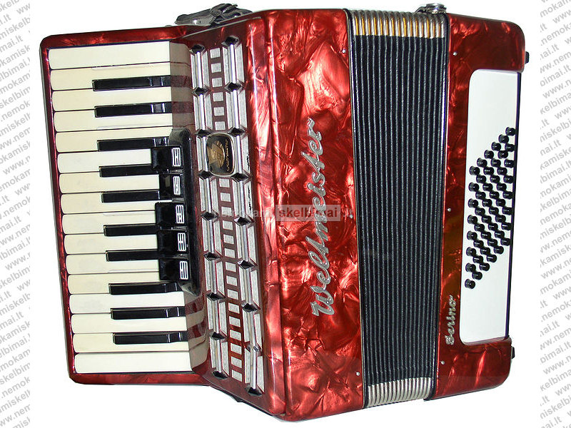
АККОРДЕОН

Slide 4
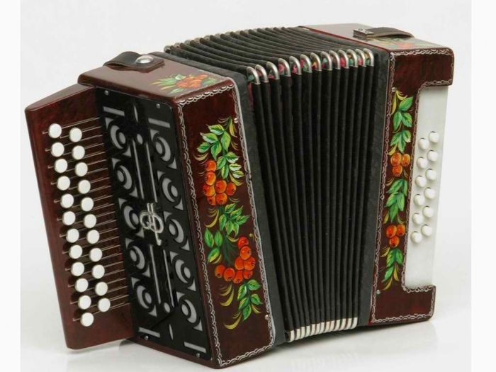
ГАРМОШКА

Slide 5
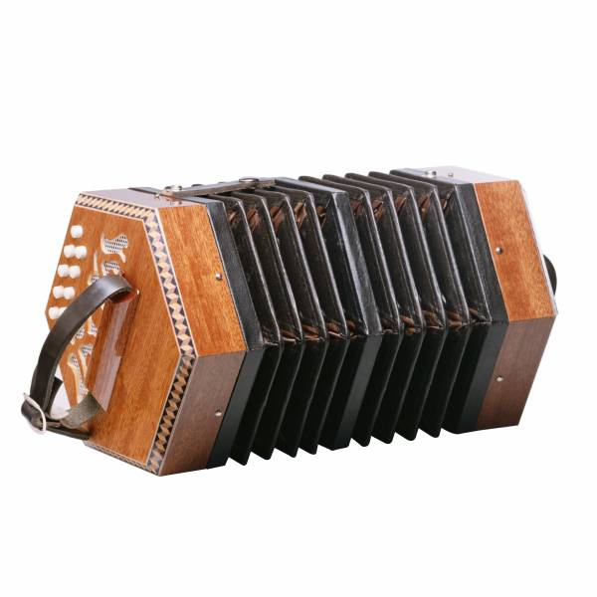

Slide 6
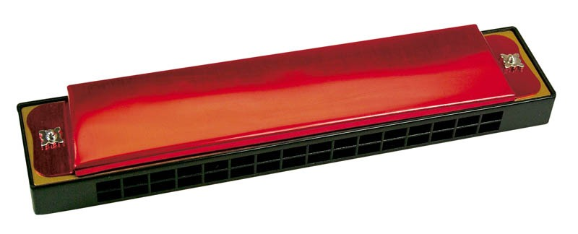
ГУБНАЯ ГАРМОШКА

Slide 7
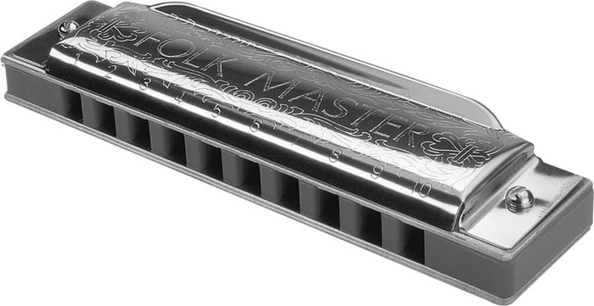

Slide 8
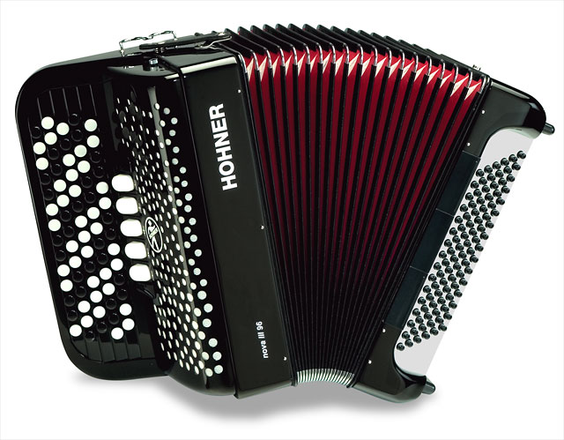
БАЯН

Slide 9
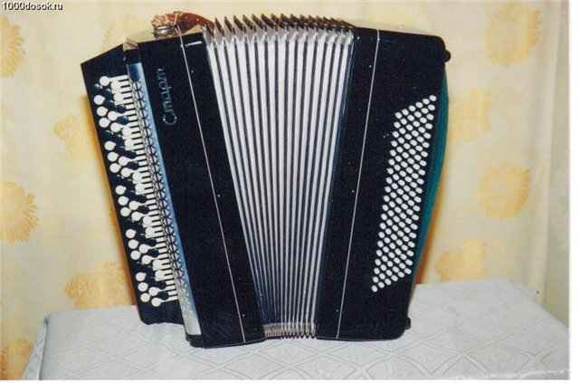

Slide 10
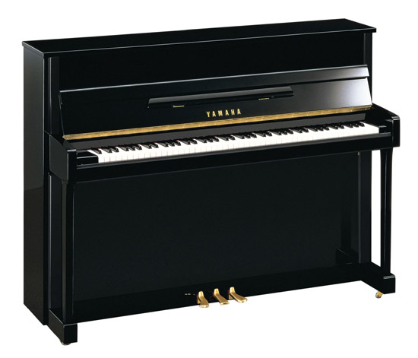
ФОРТЕПИАНО

Slide 11
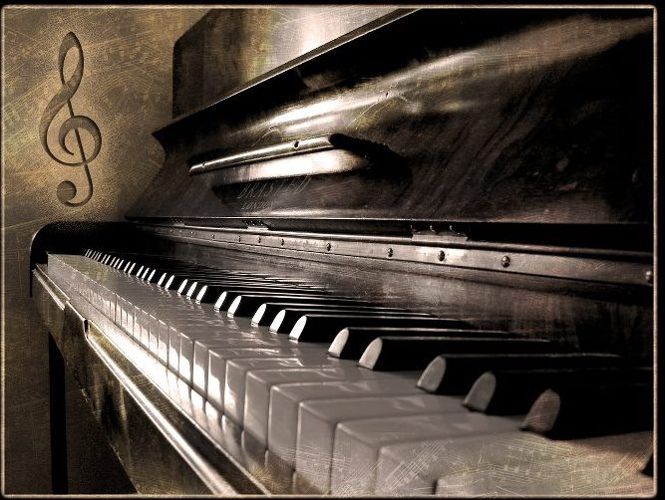

Slide 12
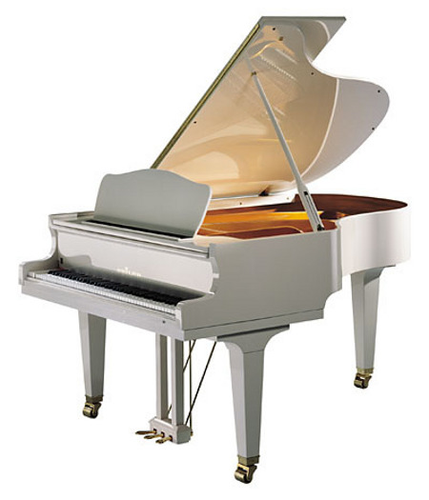
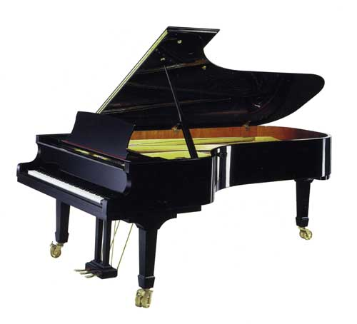
РОЯЛЬ

Slide 13
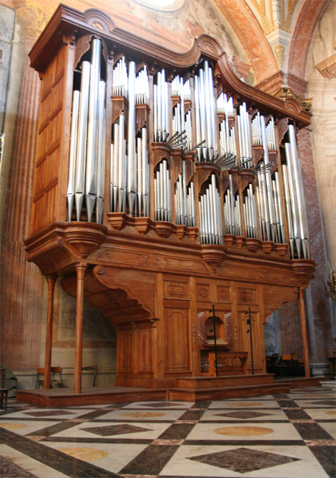
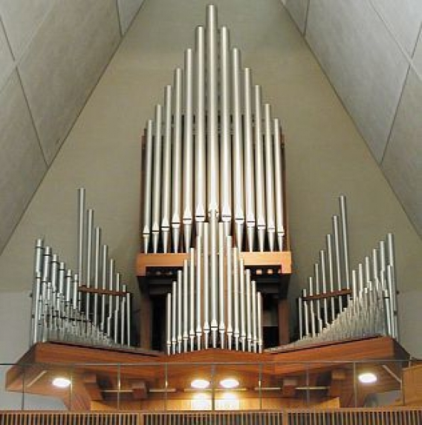
ОРГАН

Slide 14
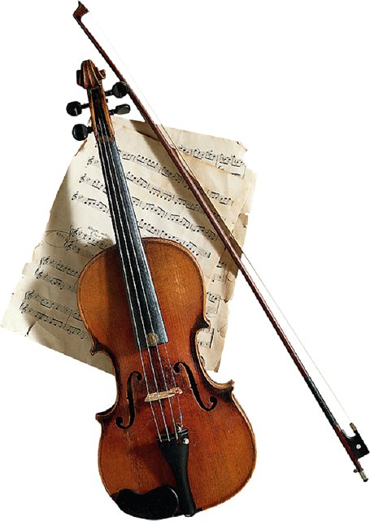
СКРИПКА

Slide 15
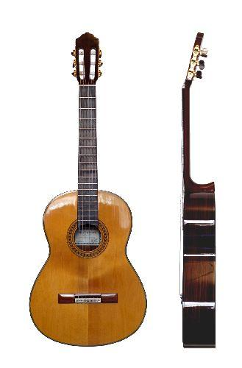
ГИТАРА

Slide 16
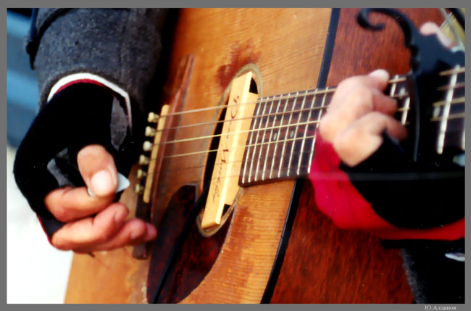

Slide 17
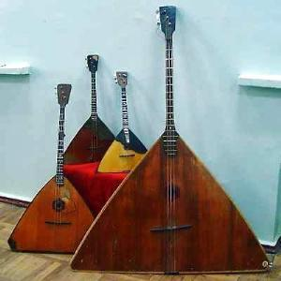
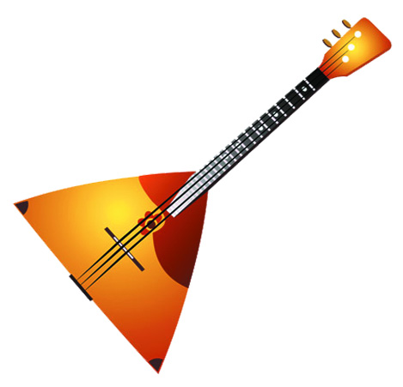
БАЛАЛАЙКА

Slide 18
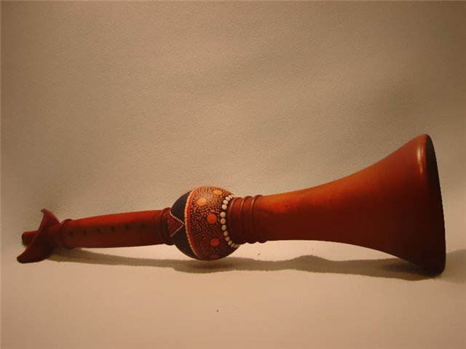
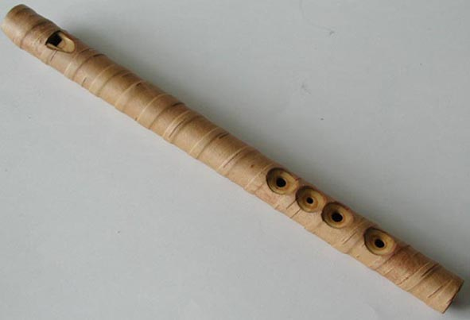
ДУДОЧКА

Slide 19
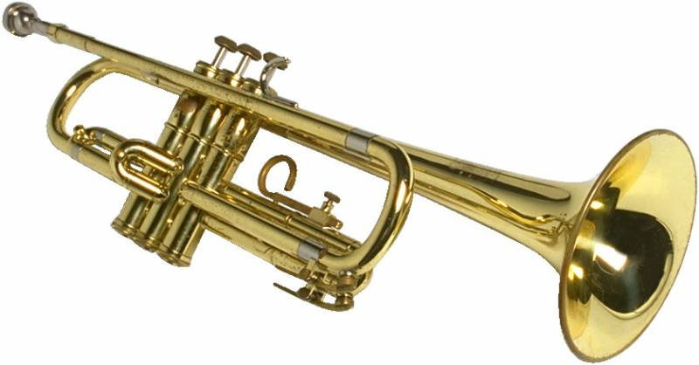
ТРУБА

Slide 20
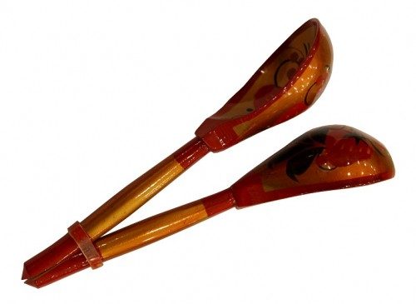
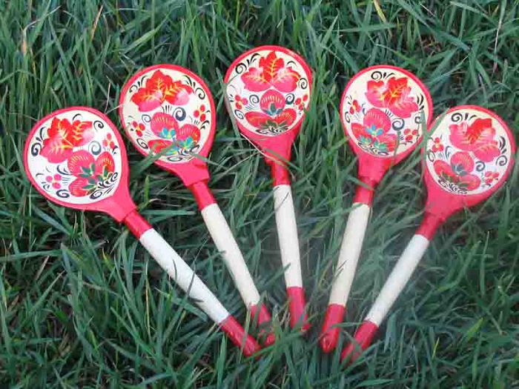
ЛОЖКИ

Slide 21
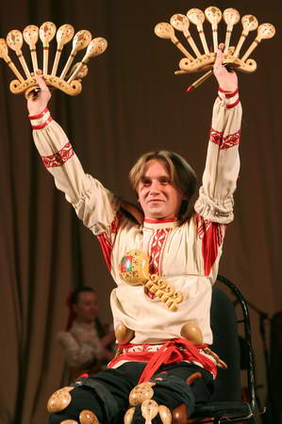

Slide 22
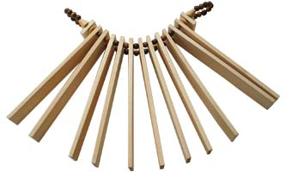
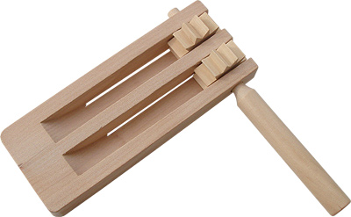
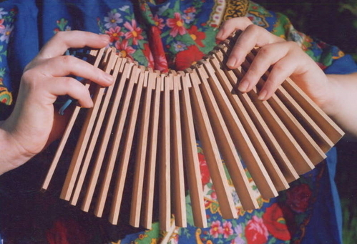
ТРЕЩОТКИ

Slide 23
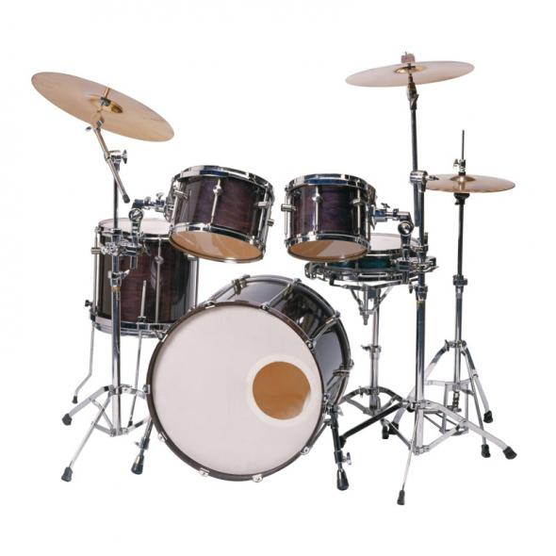
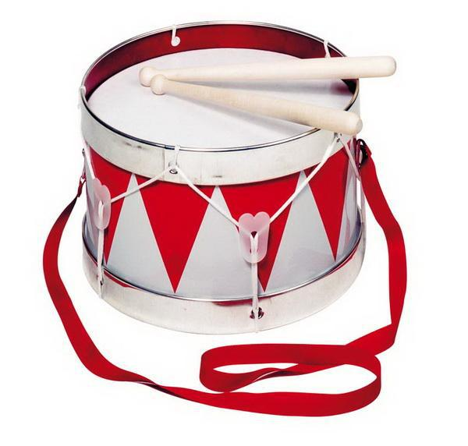
БАРАБАН

Slide 24
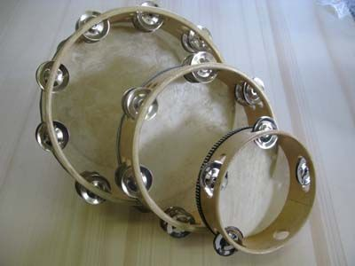
БУБЕН

Slide 25
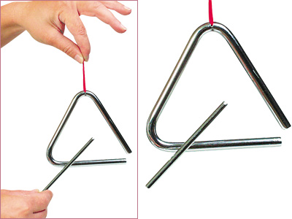
ТРЕУГОЛЬНИК

Slide 26
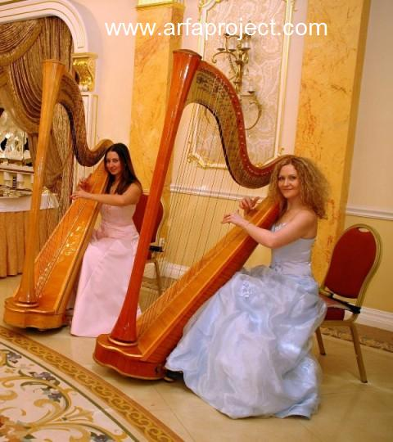
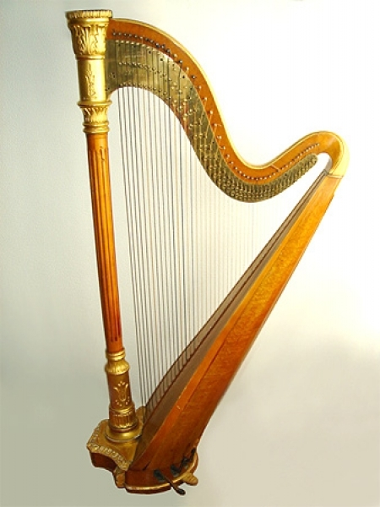
АРФА

Slide 27
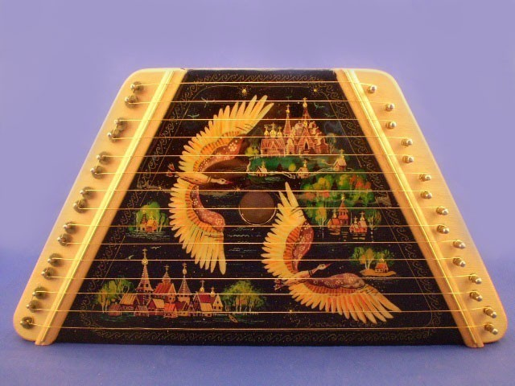
ГУСЛИ

Slide 28
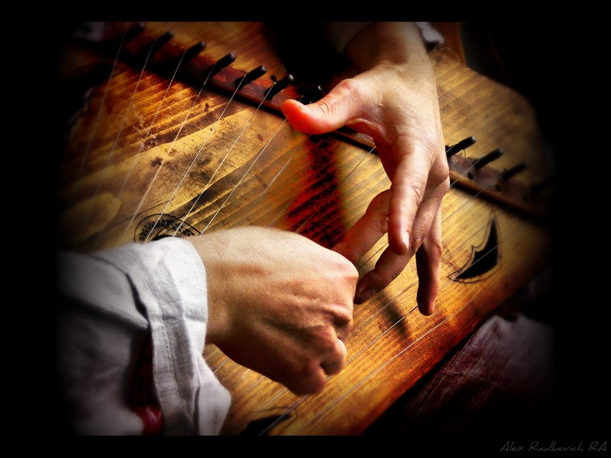

Slide 29
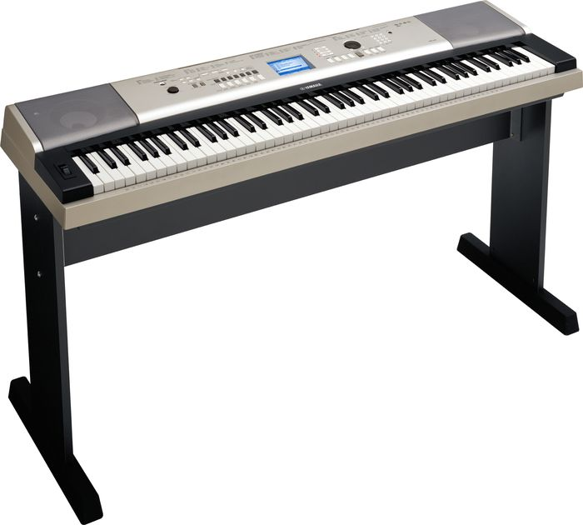
СИНТЕЗАТОР

Slide 30
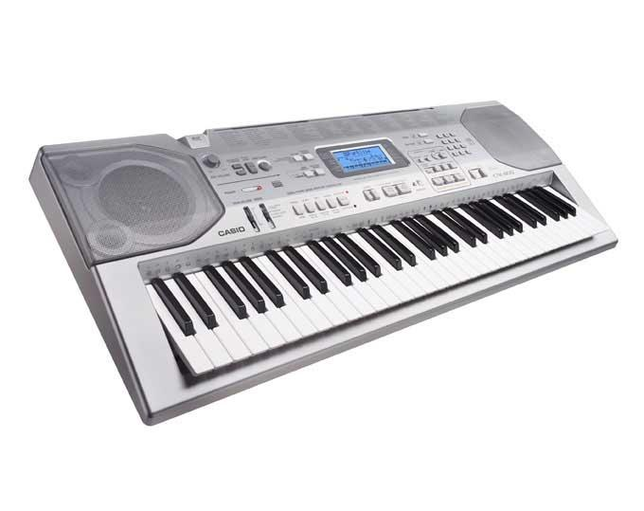

Slide 31
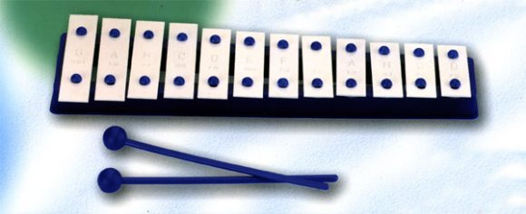
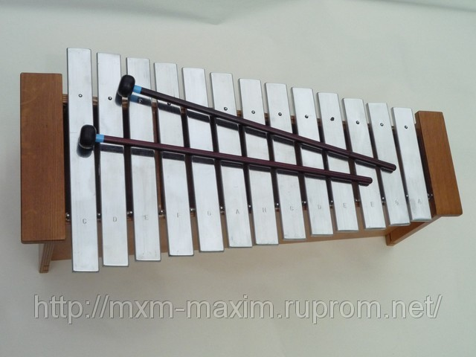
МЕТАЛЛОФОН

Slide 32
4 группы
клавишные
струнные
духовые
ударные

Slide 33
народные инструменты
музыкальные инструменты симфонического оркестра

Slide 34
Инструменты народного оркестра

Slide 35
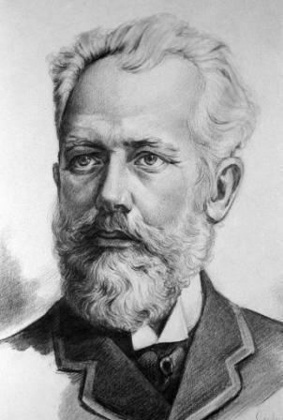
П.И. Чайковский «Танец маленьких лебедей»
Музыкальные инструменты симфонического оркестра

Slide 36
электрические
музыкальные инструменты:
электрогитара, синтезатор и др.

Slide 37
народные инструменты
музыкальные инструменты симфонического оркестра

Slide 38
4 группы
клавишные
струнные
духовые
ударные

Slide 39
http://www.youtube.com/watch?v=RbPvutAFKbs
ВЫХОД В ИНТЕРНЕТ!
Смотрим, слушаем, как звучат музыкальные инструменты по отдельности?

Slide 40
ЗАДАНИЕ
(работа в парах):
найти с помощью Яндекса звучание любого муз. инструмента! (видео или аудио)

Slide 41
ЗАГАДКИ
Рояль с баяном подружились и навсегда объединились.
А ты названье угадаешь - содружество мехов и клавиш?
(аккордеон)
Ой, звенит она, звенит, всех игрою веселит,
А всего-то три струны ей для музыки нужны.
Кто такая? Отгадай-ка! Ну, конечно…
(балалайка)
Кто в оркестре всем поможет? Сложный ритм стучать он может.
Ритм любой из разных стран! Кто же это?
(барабан)

Slide 42
У него рубашка в складку, любит он плясать в присядку.
Он и пляшет, и поёт – если в руки попадёт.
Много пуговиц на нём с перламутровым огнём.
Весельчак, а не буян. Голосистый мой …
(баян)
Этот струнный инструмент зазвенит в любой момент –
И на сцене в лучшем зале, и в походе на привале.
(гитара)
Как будто девушка запела, и в зале словно посветлело.
Скользит мелодия так гибко. Затихло всё: играет…
(скрипка)

Slide 43
Звучит сигнал, на бой зовёт!
Вставай, солдат, она поёт!
(труба)
Меня не каждая включает партитура,
Но в геометрии я важная фигура!
(треугольник)
Деревянные пластинки, разноцветные картинки,
Стучат, звенят – плясать велят!
(трещотки)

Slide 44
ИТОГИ УРОКА
- Что узнали на уроке?
- Чему вы учились сегодня?
- Какие муз. инструменты можете перечислить?
- На какие группы можно поделить инструменты?
- Что понравилось, запомнилось вам больше всего?
- Поднимите руку те, у кого были трудности на уроке? Какие?
- Поднимите руку те, кому захотелось научиться играть на музыкальных инструментах? Почему?
- Где пригодятся эти знания в жизни?
- Если понравился урок – похлопайте себе в ладоши!

Slide 45
Самооценка
Оценка товарищей
Оценка учителя

Slide 46
Домашнее задание:
нарисовать любой понравившийся вам музыкальный инструмент и подписать его

Slide 47
МОЛОДЦЫ!
СПАСИБО ЗА УРОК!
До свидания!

